Slide 1


공유경제 시대의
Sharing 자전거
발표자 : 정 현 모
팀명 : 어벤져스
팀장 : 김 동 억
팀원 : 김 성 현
정 현 모
2018-10-29

Slide 2
목 차
개요
내용 및 범위
설계
Ⅳ. 구현 및 테스트
Ⅴ. 결론
2018-10-29

Slide 3
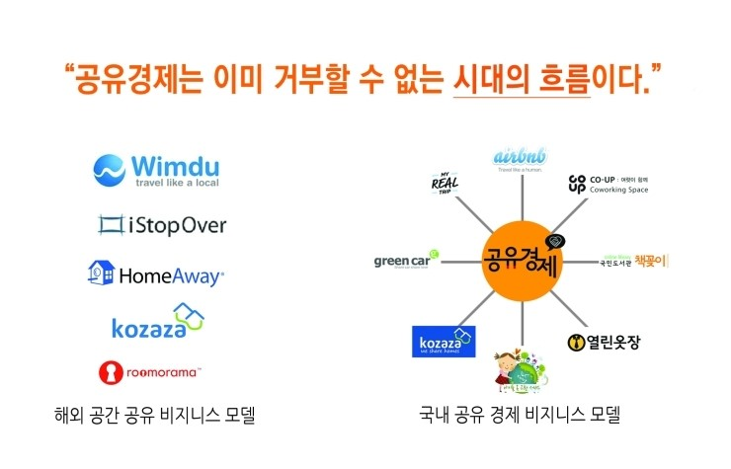
개요(1/6)
◎ 필요성 및 사업성
공유 경제 : 물건을 기존의 '소유'에서 '공유'의 개념으로 바꾸는 것으로서,
한번 생산된 제품을 여럿이 공유하여 사용하는 협업 소비를 기본으로 하는 경제
2018-10-29

Slide 4
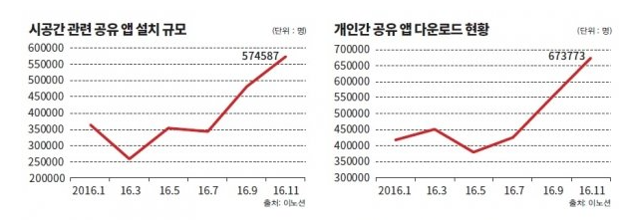
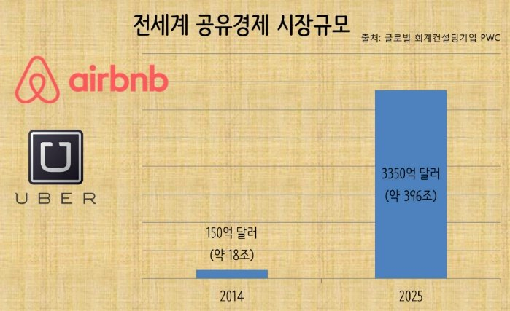
개요(2/6)
◎ 필요성 및 사업성
2018-10-29

Slide 5
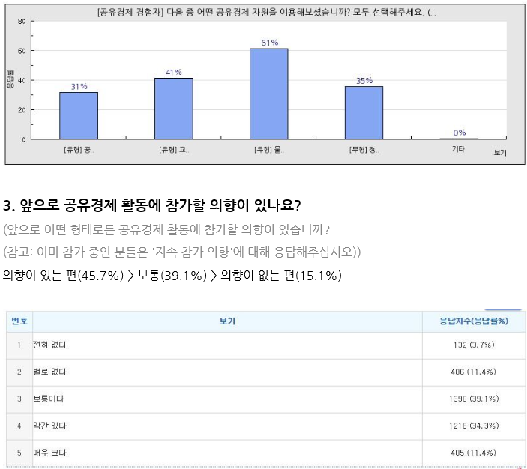
개요(3/6)
◎ 필요성 및 사업성
2018-10-29

Slide 6
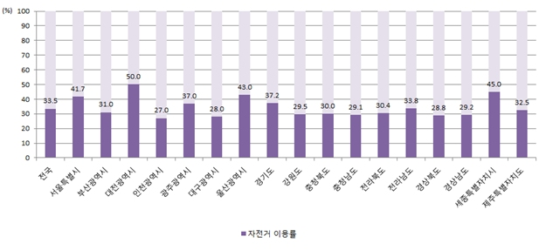
개요(4/6)
◎ 필요성 및 사업성
자전거 이용 빈도를 살펴보면 연 1회 이상 이용하는 사람이 전체의 35.2%, 월 1회 이상 이용자가 33.5%, 주 1회 이상 이용자가 25.6%, 매일 이용하는 사람이 8.3%로 나타남
매일 자전거를 이용하는 사람은 330만 명으로, 거의 10명 중 1명이 매일 자전거를 이용하고 있음
2018-10-29

Slide 7
개요(5/6)
◎ 필요성 및 사업성
현대 생활에 자전거는 운동을 목적으로 할 뿐 아니라
교통수단으로 자리매김할 정도로 삶의 일부분을 차지하고
있음
특정 브랜드의 자전거들이 유행하면서 시간이 지날수록
대중화되고 있음
2018-10-29

Slide 8
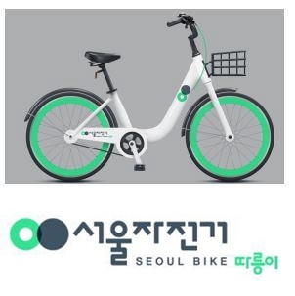
개요(6/6)
◎ 차별성
 | 서울 자전거 따릉이 | Sharing 자전거
자전거 종류 |  | 다양한 종류의 자전거를 싼 값에 대여 가능
반납장소 | 서울시 지정된 장소 | 전국 각지에 설치된 자전거 보관소
서비스 | 단순 대여&반납 | 이용자가 등록자가 원하는 위치에 자전거를 반납시 혜택을 줌(쿠폰 등)
운영방식 | 서울시 | 개인 자전거 소유자
2018-10-29

Slide 9
내용 및 범위 (1/2)
◎ 시스템 개발 내용 및 범위
항목 | 내용 및 범위 | 담당
자전거 등록 | 사용자가 사용할 자전거 등록 | 김성현
요금 충전 | 자전거를 빌리기 위해 요금 충전 | 정현모
자전거 대여 | 대여가능한 자전거 정보 제공 및 대여 | 김동억
자전거 반납 | 대여한 자전거 반납 | 김동억
게시판 | 사용자들의 의견을 공유 | 김성현
선물하기 | 사용자들끼리 쿠폰 선물
2018-10-29

Slide 10
내용 및 범위 (2/2)
◎ Detail Function Table
항목 | 세부적 기능 | 내용 및 범위 | 비고
자전거 등록 | - 사용자가 대여할 수 있는 자전거 등록 - 등록할 자전거의 세부 정보 입력 (자전거명, 가격, 위치, 패스워드) | 사용자가 사용할 자전거 등록 | 김성현
요금 충전 | - 계좌번호와 충전할 금액을 입력하여 요금 충전 | 자전거를 빌리기 위해 요금 충전 | 정현모
자전거 대여 | - 등록된 자전거 중 다른 사용자가 대여하지 않은 자전거 목록 표시 - 대여할 자전거의 위치, 가격 제공 | 대여가능한 자전거 정보 제공 및 대여 | 김동억
자전거 반납 | - 자전거를 반납후 반납한 위치 표시 - 반납한 자전거 사용가능 자전거 목록에 표시 | 대여한 자전거 반납 | 김동억
선물하기 | - 사용자가 갖고 있는 쿠폰을 ID를 입력하여 다른 사용자에게 선물하기 | 사용자들끼리 쿠폰 선물 | 김성현
2018-10-29

Slide 11



설계 (1/8)
◎ 시스템 구성도
API 제공
GPS API
API 요청
기능 요청
기능 제공
USER
Server
2018-10-29

Slide 12
설계 (2/8)
◎ Usecase 다이어그램
내정보
충전
반납
로그인
자전거 등록
자전거 대여
자전거 사용
게시판 이용
선물하기
사용자
서버
아이디찾기
이메일 전송
로그인 실패
비밀번호 찾기
이메일 전송
2018-10-29

Slide 13
설계 (3/8)
◎ 자료흐름도(DFD)
1.1
비밀번호변경
1.0
내정보
1.2
수정
2.1
충전
2.0
충전
사용자
2.2
반납
DB
3.0
자전거대여
3.1
사용
3.2
비고
4.0
자전거등록
4.1
주소검색
4.1.1
이미지등록
4.1.2
등록
4.2
삭제
5.1
글쓰기
5.1.1
등록
5.0
게시판
5.2
게시글
5.2.1
답변등록
5.3
검색
6.0
선물하기
정보 요청
6.1
쿠폰선택
6.1.1
선물하기
정보 전달
2018-10-29

Slide 14
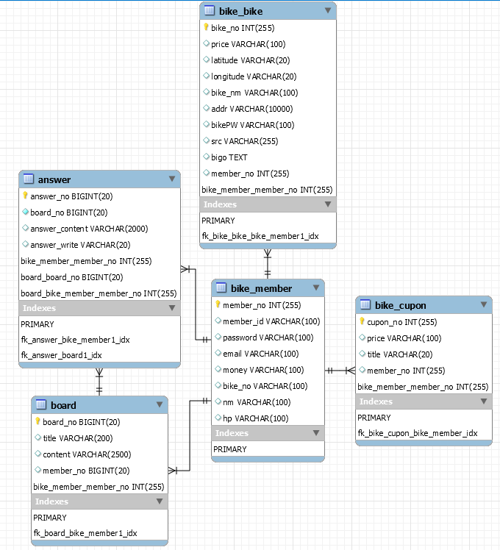
설계 (4/8)
◎ ER 다이어그램
2018-10-29

Slide 15
설계 (5/8)
◎ Sequence 다이어그램
메인화면
자전거 등록
요금충전
자전거 대여
자전거 반납
선물하기
서버
DB
사용자
사용자2
로그인
DB Insert
(자전거 정보)
(아이디,
패스워드)
자전거 등록 요청
등록할 자전거 이미지, 이름, 가격, 비밀번호, 주소, 비고란 입력
Reply Data
(자전거 정보)
Reply Data
Reply Data(자전거 정보)
요금충전 요청
계좌번호와 충전할 금액 입력
DB Insert
(충전 금액)
Reply Data
(충전)
Reply Data
Reply Data(충전)
자전거 대여
자전거 대여 요청
대여가능
자전거 목록요청
Reply Data
(대여 가능한
자전거)
Reply Data(자전거 대여)
Reply Data(대여 가능한 자전거)
자전거 반납
자전거 반납 요청
자전거 반납 요청
Reply Data
(자전거 반납)
Reply Data(자전거 반납)
Reply Data(자전거 반납)
선물하기
선물하기 요청
선물하기 요청
선물하기
Reply Data
(선물하기)
Reply Data
(선물하기)
Reply Data
2018-10-29

Slide 16
설계 (6/8)
◎ 프로그램 구성도
0.
사용자
1.0
내정보
2.0
충전
3.0
자전거대여
4.0
자전거등록
5.0
게시판
6.0
선물하기
1.1
비밀번호변경
1.2
수정
2.1
충전
2.2
반납
3.1
사용
3.2
비고
4.1
주소검색
4.2
삭제
5.1
글쓰기
5.2
게시글
5.3
검색
6.1
쿠폰선택
4.2
이미지등록
5.1.1
등록
5.2.1
답변등록
6.2
선물하기
4.3
등록
2018-10-29

Slide 17
설계 (7/8)
◎ 모듈 개요도
모듈 번호 | 내용 설명 | 비고
0 | Sharing 자전거 앱
1.0 | 사용자 정보 조회
1.1 | 비밀번호 변경
1.2 | 사용자 정보에서 수정된 데이터로 수정버튼
2.0 | 계좌를 이용한 금액 충전 및 대여한 자전거 현황 화면
2.1 | 충전할 금액 충전 버튼
2.2 | 대여한 자전거 반납 버튼
3.0 | 대여 가능한 자전거 위치 및 대여 화면
3.1 | 대여 가능한 자전거 대여 버튼
3.2 | 반납시 쿠폰혜택 조회가 가능한 버튼
4.0 | 자전거 등록화면
4.1 | 등록할 자전거 주소검색
4.1.1 | 자전거 이미지 등록버튼
4.1.2 | 등록할 자전거 등록버튼
4.2 | 등록한 자전거 삭제버튼
2018-10-29

Slide 18
설계 (8/8)
◎ 모듈 개요도
모듈 번호 | 내용 설명 | 비고
5.0 | 게시판 등록 화면
5.1 | 게시판 작성 화면 버튼
5.1.1 | 작성한 게시판글 등록 버튼
5.2 | 작성된 게시판글 목록
5.2.1 | 게시판글 답변 등록버튼
5.3 | 게시판 검색버튼
6.0 | 자전거를 대여한 이용자에게 쿠폰 선물하기 화면
6.1 | 보유한 쿠폰을 선택하는 버튼
6.2 | 선택한 쿠폰을 이용자에게 선물하는 버튼
2018-10-29

Slide 19
Ⅳ. 구현 및 테스트(1/5)
◎ 개발 환경 & 사용자 환경
항목 |  | 개발 환경 | 사용자 환경
H/W | CPU | Intel(R) Core i-5 7200U CPU @2.5GHz | 갤럭시 S6 엣지 2.1GHz 쿼드코어 + 1.5GHz 쿼드코어
 | RAM | 8GB | LPDDR4 3GB
S/W | OS | Windows 10 Home 64bit | Android 7.0
 | TOOL | Language : Java 1.6 TooL : Eclipse Android SDK 2.2 DB : MySQL 5.x 서버 : Apache Tomcat 7.x
2018-10-29

Slide 20
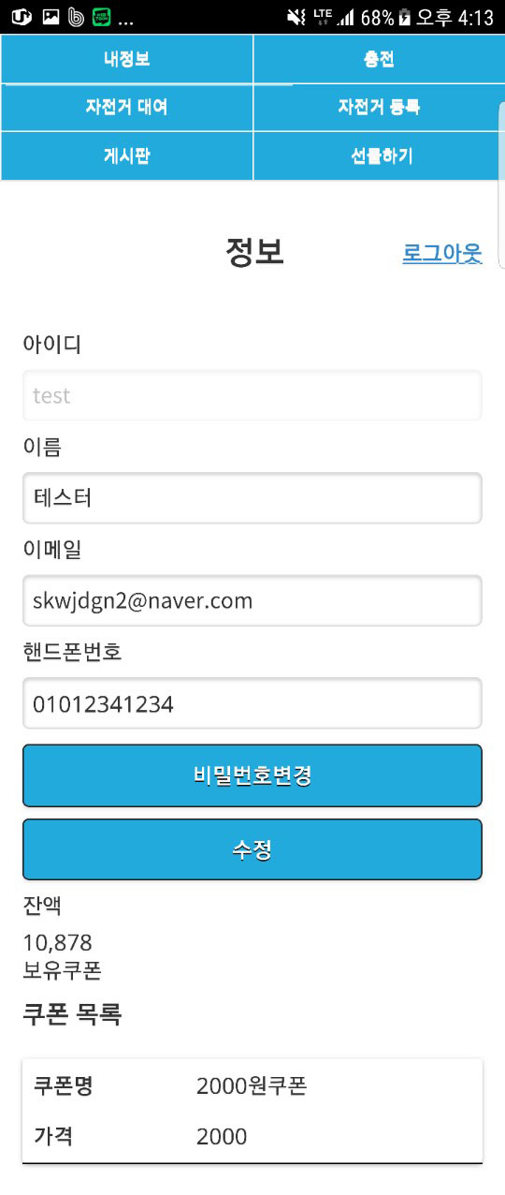
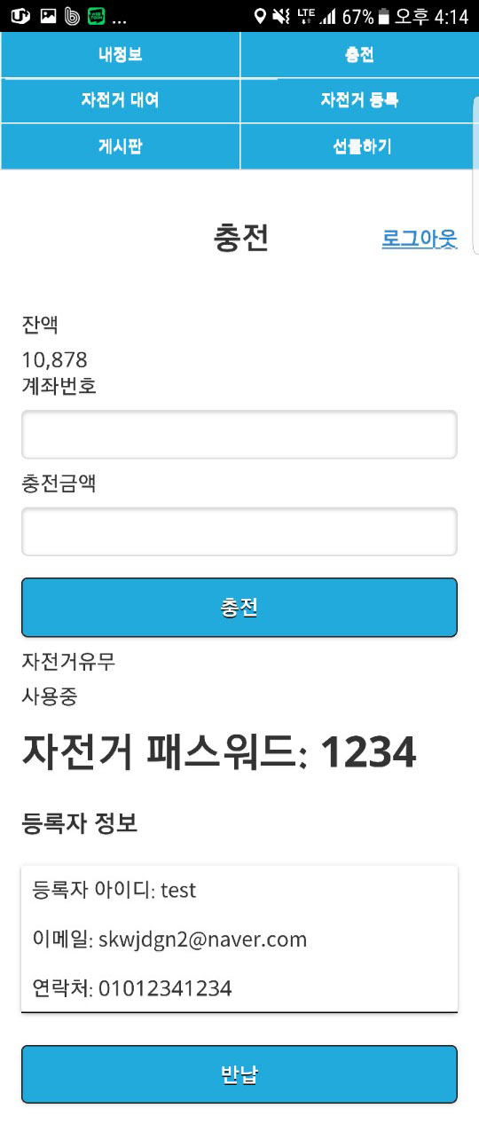
Ⅳ. 구현 및 테스트(2/5)
◎ UI
로그인
충전화면
2018-10-29

Slide 21
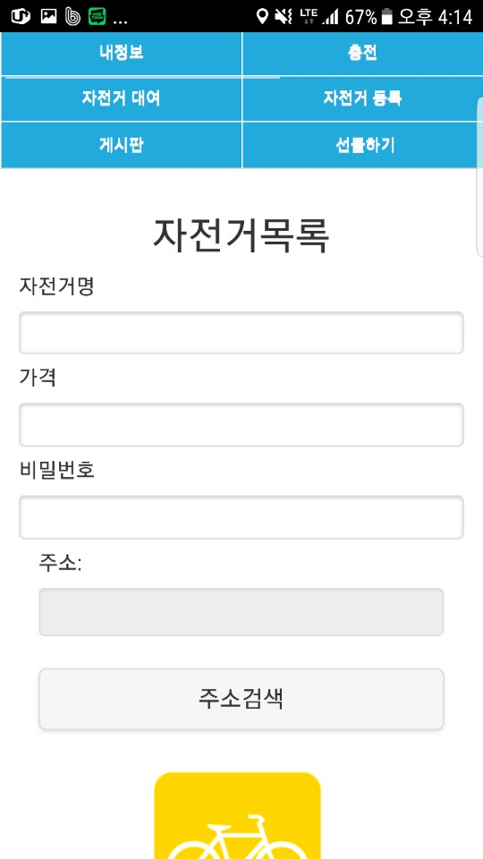
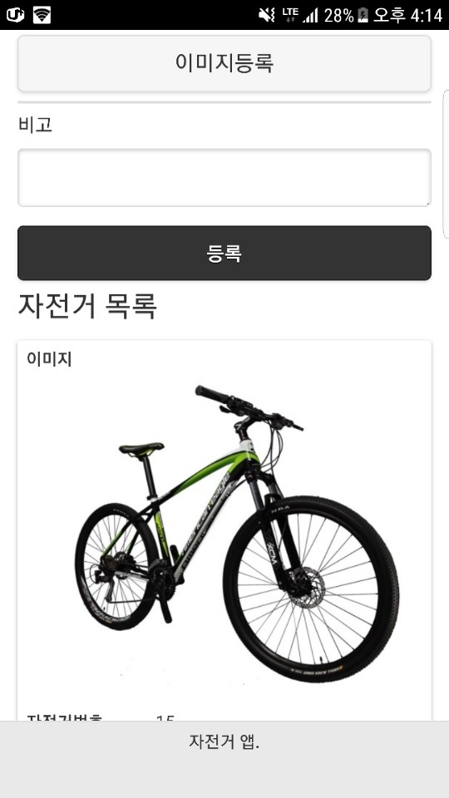
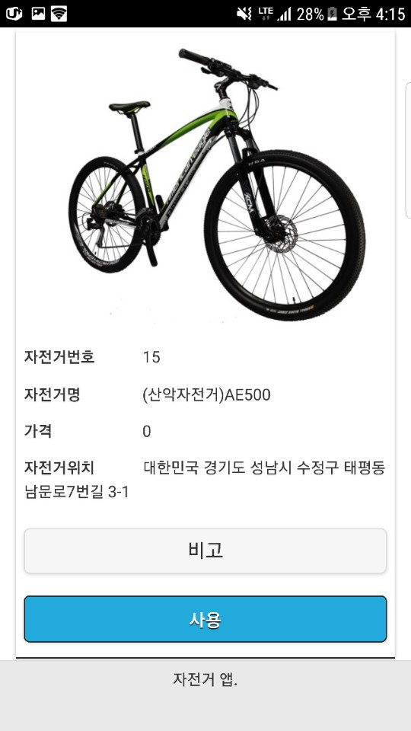
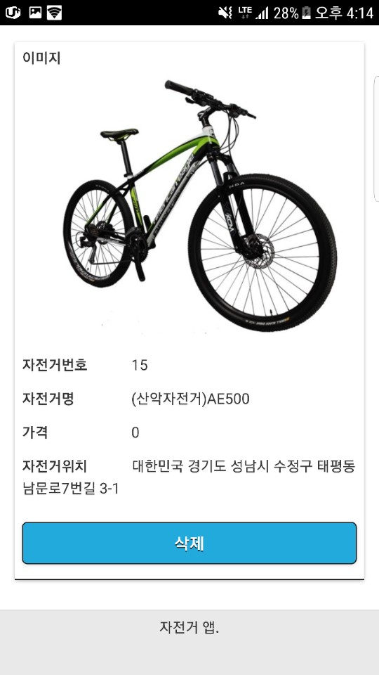
Ⅳ. 구현 및 테스트(3/5)
◎ UI
자전거 등록
자전거 등록-2
자전거 대여
2018-10-29

Slide 22
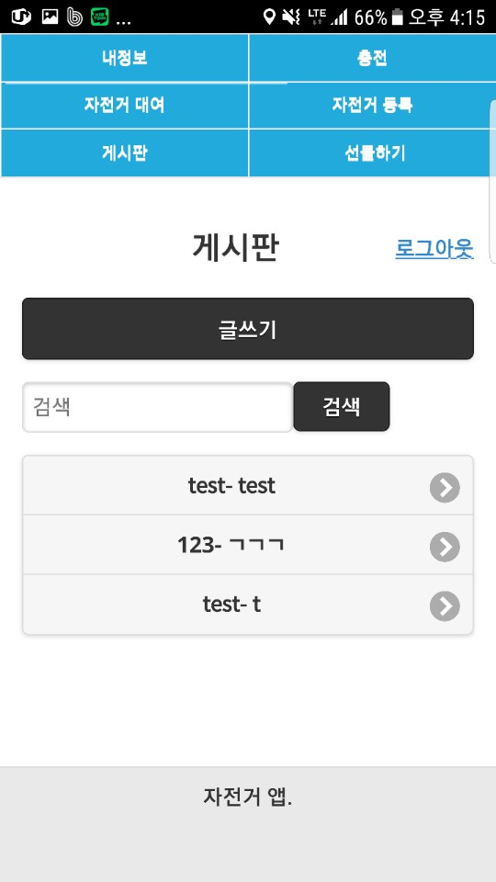
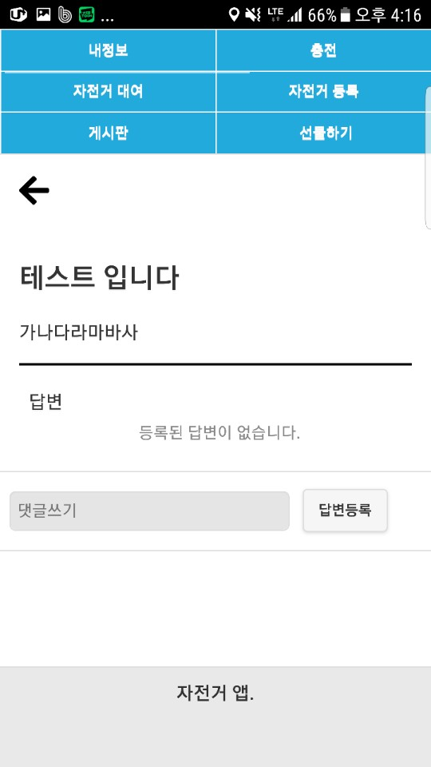
Ⅳ. 구현 및 테스트(4/5)
◎ UI
게시판 화면
답변 화면
2018-10-29

Slide 23
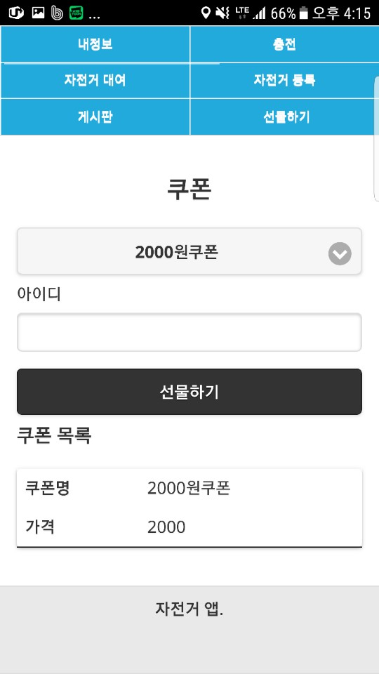
Ⅳ. 구현 및 테스트(5/5)
◎ UI
선물하기
2018-10-29

Slide 24
V. 결론(1/1)
LBS기반의 프로그램으로서, 사용자들이 원하는 곳에서
대여, 반납할 수 있음
자전거에 대한 관심이 점점 증가하므로, 많은 사람들이 필요로 할 것이라고 봄
단순 이동목적이 아닌, 취미생활 또는 운동을 목적으로도 이용 가능
2018-10-29

Slide 25
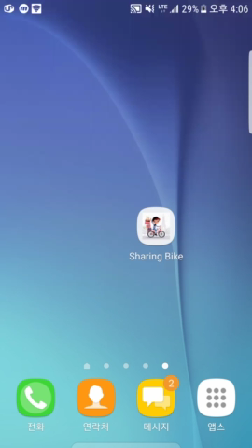
시연영상
◎ 시연 영상
2018-10-29

Slide 26
Q & A
Q & A
2018-10-29

Slide 27
감사합니다.
2018-10-29

